Slide 1
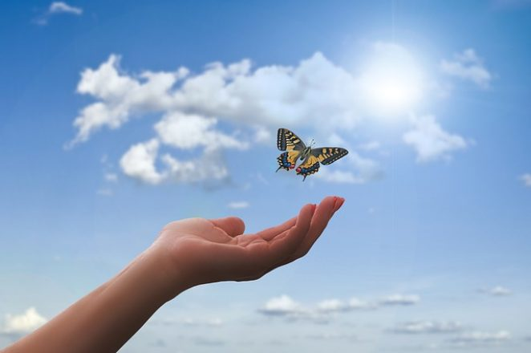
Стрессоустойчивость у дошкольников в проблемных ситуациях
Мастер-класс
педагога-психолога Лобовой Л.Н.

Slide 2
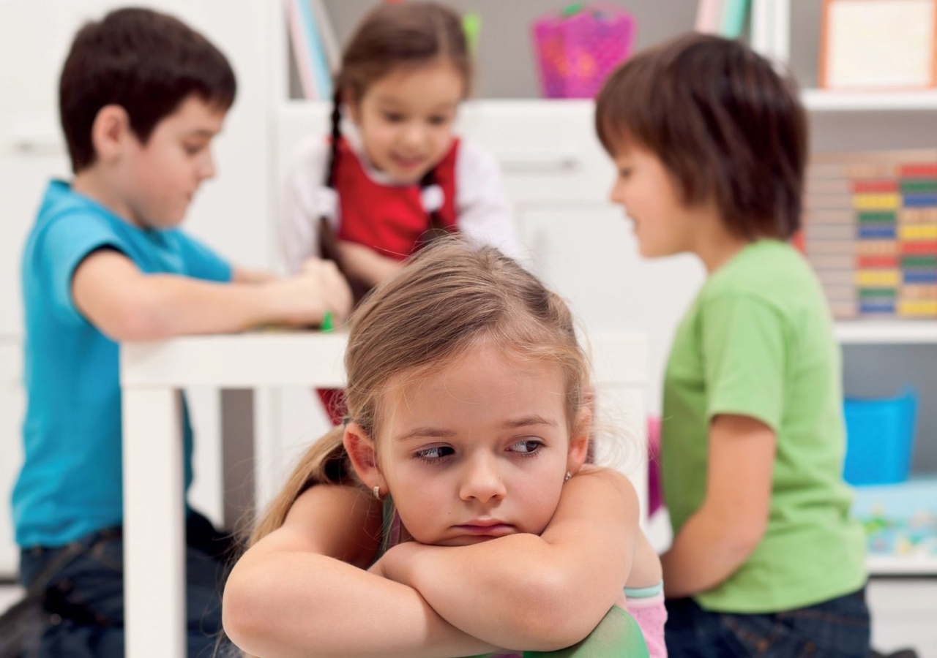
Стресс – это ответная реакция организма на экстремальные условия, нарушающие спокойствие и равновесие человека.
Стрессор – любое обстоятельство жизни (болезнь, укол, наказание, угроза, обвинение, испытание и т.п.)

Slide 3
Как понять, что ребенок находится в состоянии стресса?
Типы реагирования в стрессе
Тормозной | Возбудимый
Пассивность Эмоциональная инертность | Активность Несдержанность
Проявляется
Безучастие Негативное безразличие Замедленное течение всех психических процессов Фиксация внимания | Суетливость Многословие Несдержанность в общении Быстрая смена принимаемых решений
На уровне физиологии наблюдается
Общее мышечное напряжение Скованность мимики, позы, движения | Повышается двигательная активность Легкость перехода от одного вида деятельности к другому.

Slide 4
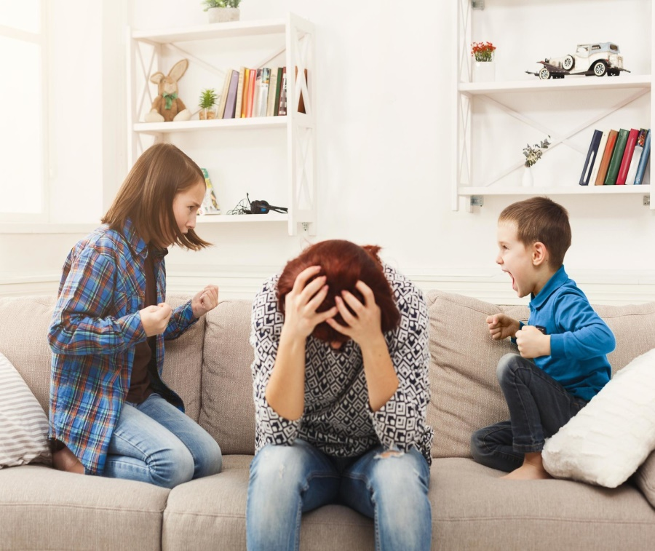
Такая личностная черта, как стрессоустойчивость способствует тому, чтобы неблагоприятные ситуации не вызывали стрессовой реакции, переживание стресса сопровождалось минимальными физиологическими и психологическими потерями и максимально возможными психологическими приобретениями человека.
В возникновении и характере течения стресса важную роль играют –
Личность ребенка или взрослого;
Отношение к ситуации;
Как данная ситуация воспринимается.

Slide 5
Стрессоустойчивость можно сравнить с деревом:
КОРНИ - самопринятие (любовь к самому себе)-главная опора дерева, помогающая противостоять невзгодам и испытаниям.
СТВОЛ – оптимизм – постоянный позитивный контакт с миром, ориентир на лучшее, что есть в мире.
ВЕТВИ – стратегии преодоления негативных эмоций они включаются (разворачиваются, гнутся или сопротивляются), когда есть опасность.
ЛИСТЬЯ – умение расслабиться –позволяет получить позитивную энергию.

Slide 6
Собственное восприятие и оценка очень личных сторон самого себя.
Имя
Формирование самопринятия
Развитие самоуважения
Тело
Развитие гигиенических навыков
Умение заботиться о своем здоровье
Семья
Позитивное отношение к себе со стороны значимых людей.
Проявление любви

Slide 7
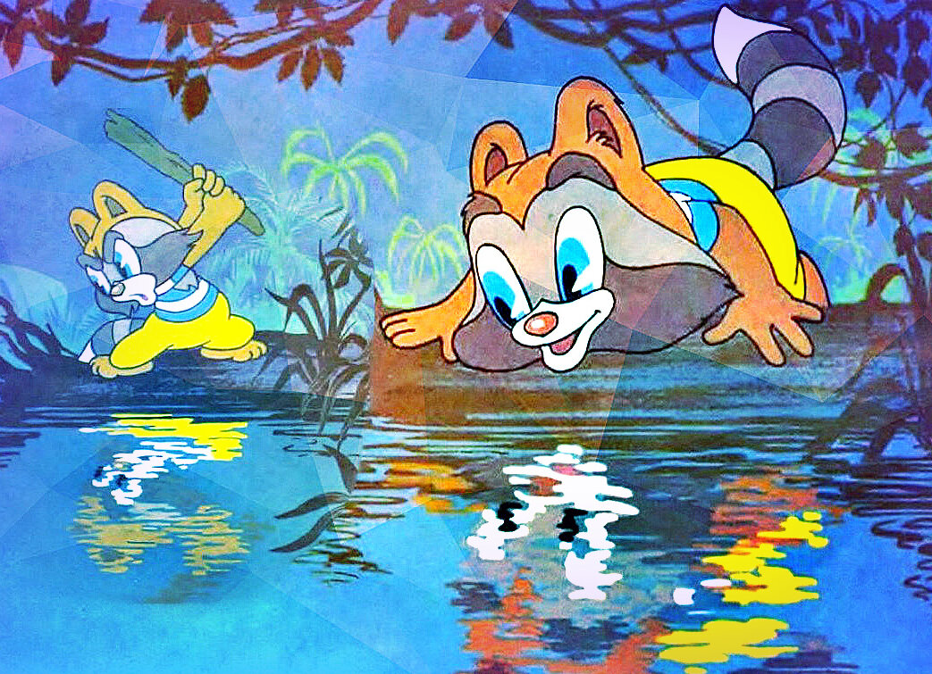
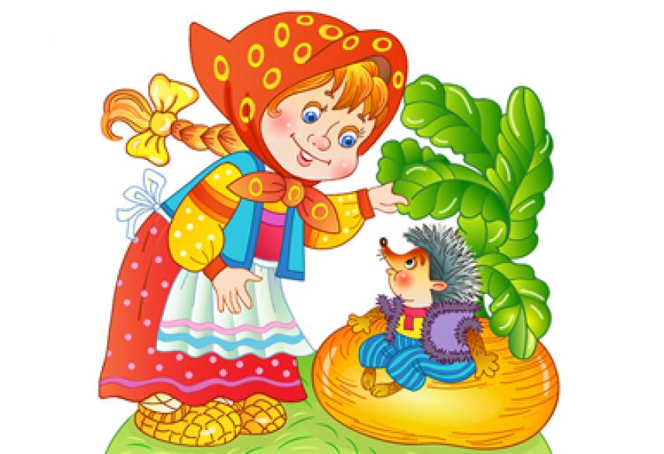
Стратегии преодоления страха (довести до понимания ребенком)
Рассказы на основе литературных произведений, в которых герои справились со страхом.
Сказка Л. Муура «Крошка енот и тот, кто сидит в пруду».
Русская народная сказка «Пых»

Slide 8
Игры и упражнения на снижение негативных эмоций у детей
«Подушечные бои» (для детей с 5 лет)
Для игры необходимы маленькие подушки. Играющие кидают друг в друга подушками, издавая победные кличи, колотят друг друга ими, стараясь попадать по различным частям тела. Сюжетом игры может быть «Сражение двух племен».
Игры начинает педагог, как бы давая разрешение на подобные действия, снимая запрет на агрессию.

Slide 9
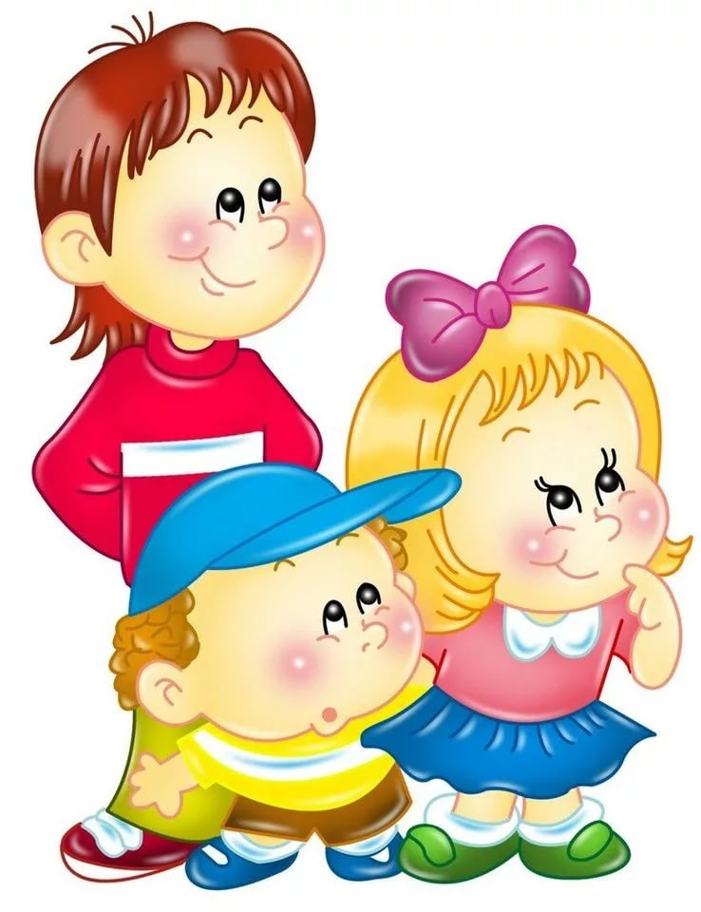
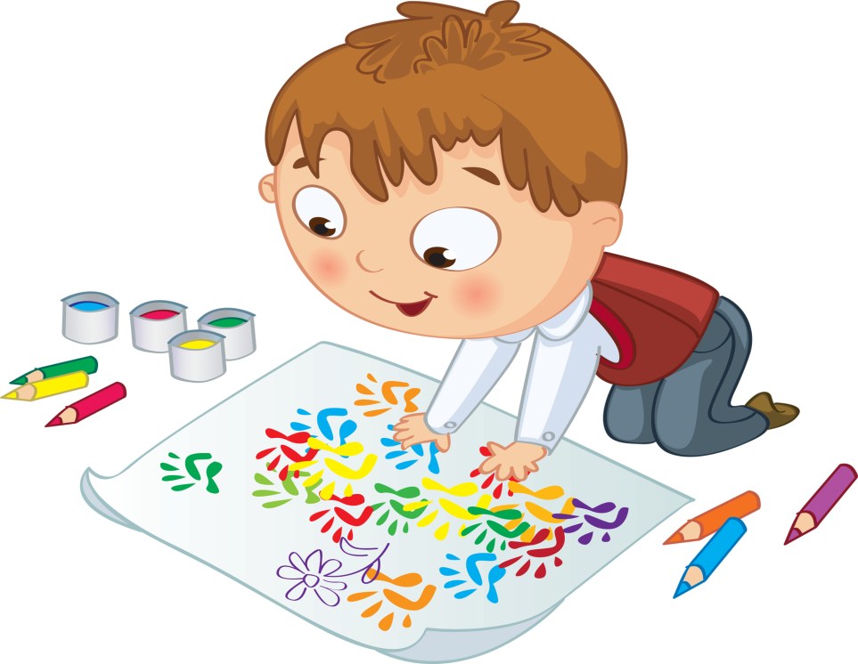
Методы саморегуляции и снятие психоэмоционального напряжения у детей
картотека

Slide 10
Умение расслабиться.

Slide 16
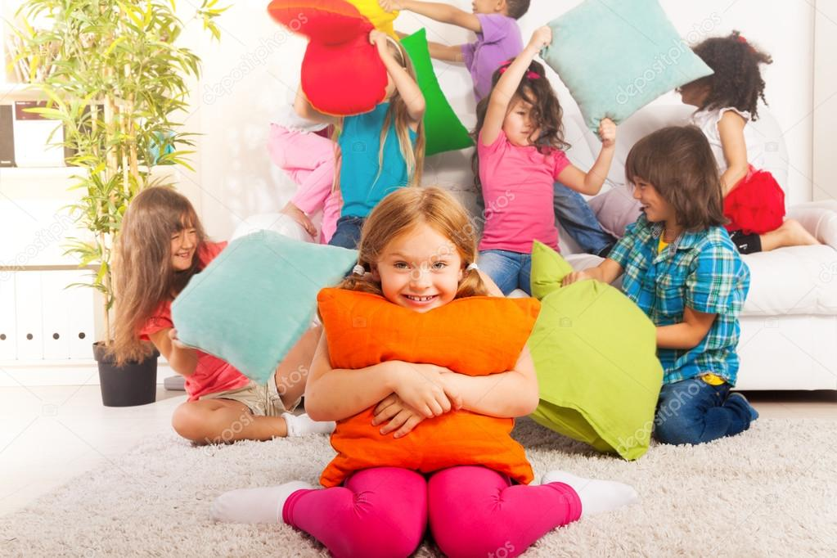
Спасибо за внимание

